Slide 1
Особенности подготовки школьников к участию в чемпионате по финансовой грамотности
Смирнова Н.В., заместитель директора по УВР, учитель географии
Захов А.С., учитель обществознания

Slide 2
Особенности чемпионата
Состоит из двух независимых частей: коммуникативных боев (разновидность дебатов на финансовые темы) и финансовых боев (решение задач и публичное представление решений)
Проводится в двух дивизионах: U-15 (как правило, 7-8 классы)и U-18 (9-10, реже 11 классы)
Система рейтинга (сайт fincup.ru)

Slide 3
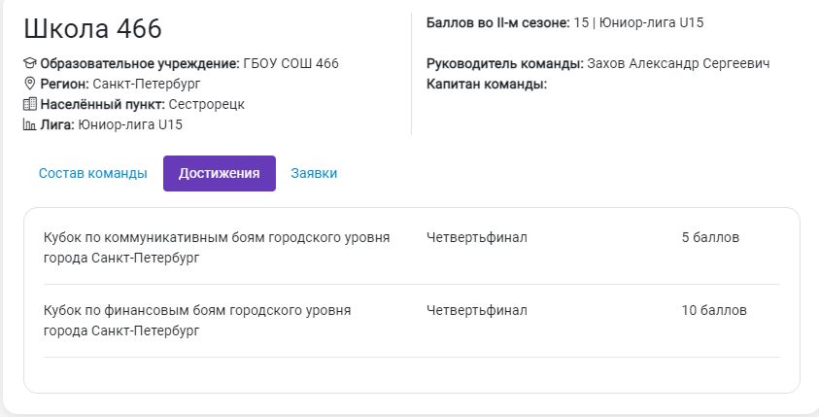

Slide 4
Варианты подготовки
Внедрение курса «Основы финансовой грамотности» в школе
Подготовка в рамках углубленного изучения обществознания
Разбор задач на уроках математики, географии

Slide 5
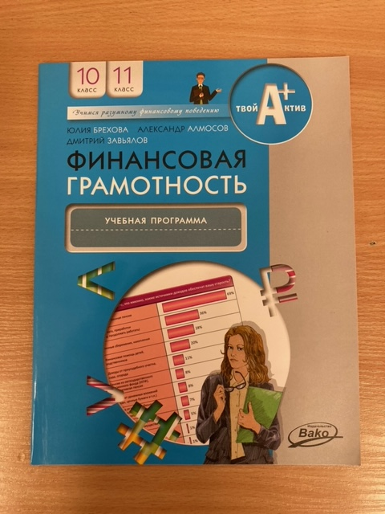
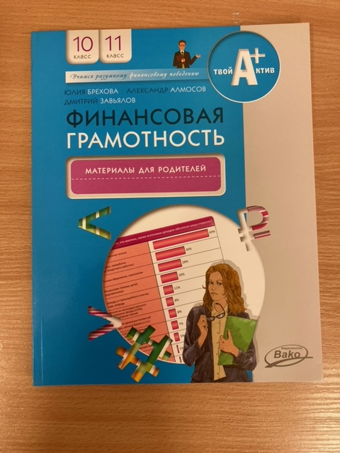
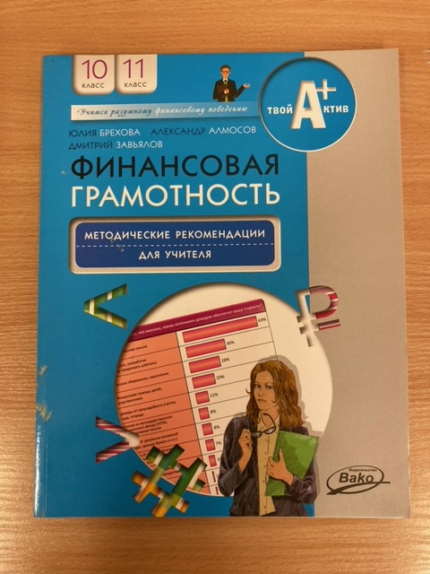
Методическая литература

Slide 6
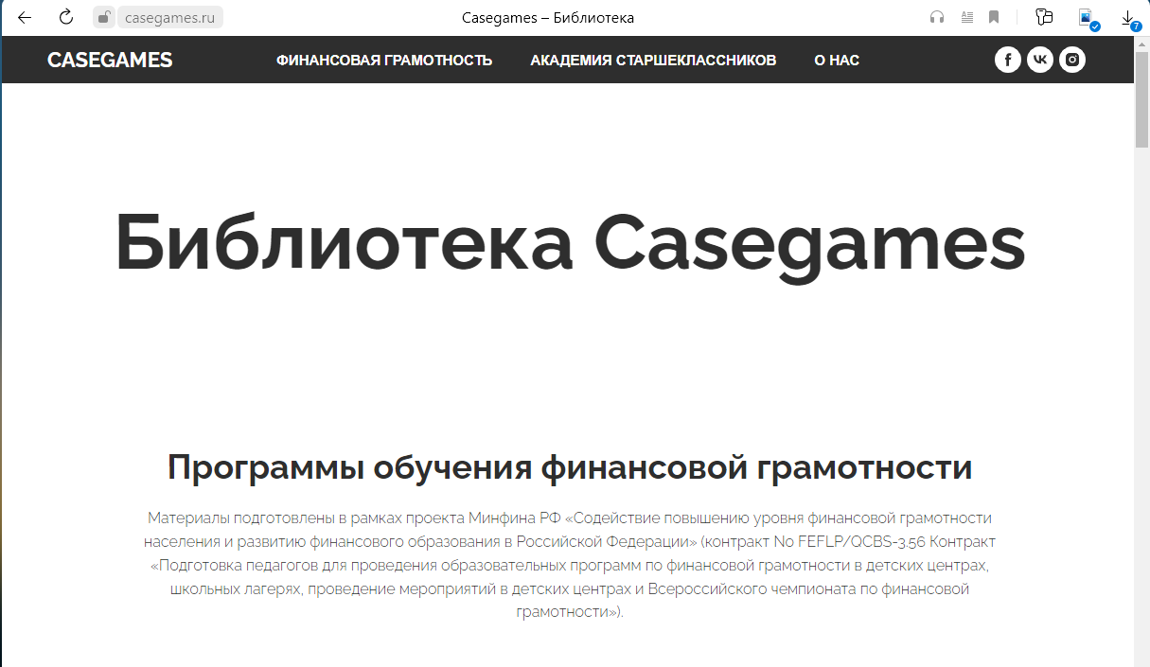
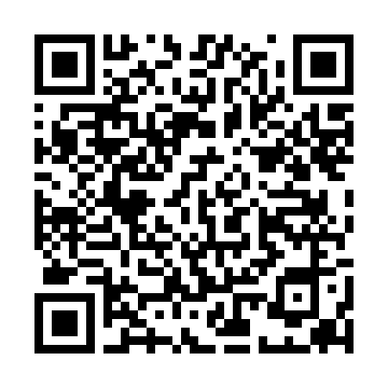
Методическая литература, если учебников нет
Все материалы здесь

Slide 7
Как замотивировать участников?
Материалы чемпионата можно интегрировать в подготовку ЕГЭ и ОГЭ (обществознание, математика)
Финансовая грамотность – самый практико-ориентированный предмет в школе, вызывает большой интерес у школьников
Система рейтингов и большое количество конкурсов в течение года мотивирует занимать высокие места

Slide 8
Варианты подготовки
Если желающих много (от 8 и больше): провести школьный чемпионат по финансовым и коммуникативным боям
Если желающих немного (4-6): сосредоточиться на подготовке одной команды

Slide 9
Методы подготовки
Метод «объясните мне – я ничего не знаю» – учащиеся самостоятельно прорешивают задачи и разбирают суждения для коммуникативных боев, а потом показывают все учителю
Плюсы метода: на первоначальном этапе меньше загруженность учителя Минусы: требуется высокий уровень знаний педагога по предмету, необходима навыки самостоятельности у участников, грамотный капитан Подходит для опытных команд

Slide 10
Методы подготовки
Метод «решаем вместе» – учащиеся прорешивают задачи и разбирают суждения вместе с учителем
Плюсы метода: вовлеченность учителя влияет на мотивацию учащихся НО! Не нужно решать вместо учащихся, нужно решать вместе Минусы: высокая загруженность учителя Подходит для начинающих команд

Slide 11
Итог
Подготовка к чемпионату требует много сил для учителя, однако:
Учащиеся начинают лучше учиться по предметам (обществознание, математика, география)
Учитель повышает собственную финансовую грамотность
Конкурс напрямую влияет на социализацию учеников – вовлечение в конкурсное движение позволяет им развивать навыки, необходимые в обществе (коммуникабельность, уважение и т. д.)
fincup.ru

